Slide 1
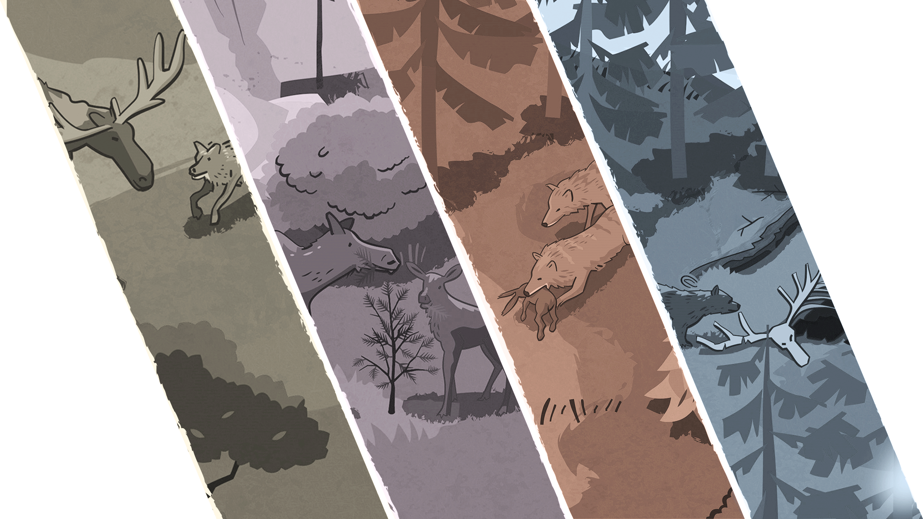
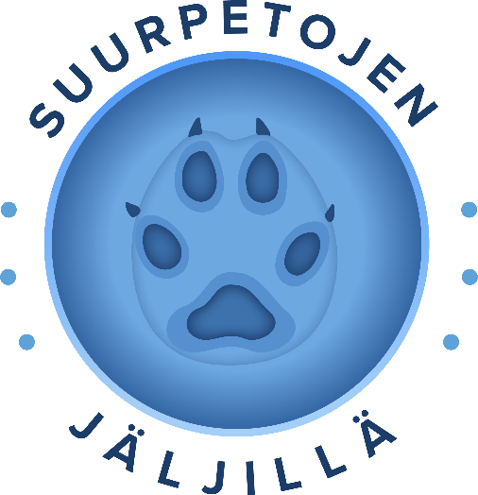
De stora rovdjuren har en uppgift i naturen
Notes:
I elevmaterialet ingår affischen Vargens roll i naturen, som ni kan studera i klassen.

Slide 2
Vet du vad som avses med ekosystem?

Slide 3
Ekosystem
Med ekosystem avses den levande och den icke levande miljön i ett område.
Ett ekosystem kan till exempel vara en tjärn, en åker eller en barrskog och de växter och djur som finns där, som insekter, däggdjur och kräldjur.
Ekosystemets delar och de organismer som lever där påverkar varandra.
Notes:
Exempelberättelse:
Bin suger nektar från blommor. När biet flyger till följande blomma bär det med sig pollen från blomman, vilket är viktigt för pollinering och förökningen av växten. Bina gör honung. Honung innehåller mycket socker, och björnen äter honung för att få energi.

Slide 4
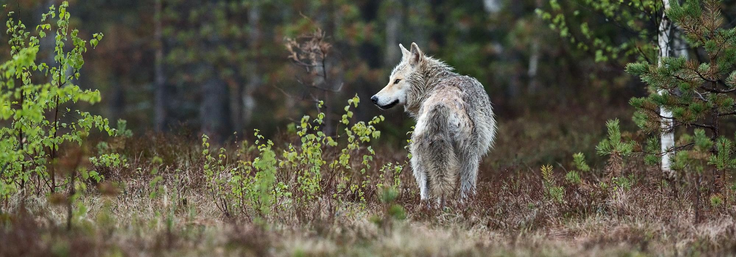
De stora rovdjuren har en viktig roll i ekosystemet genom att de jagar andra arter
© Unsplash
Notes:
Rovdjur är viktiga genom att de påverkar bytesdjurens beteende och antal. Naturens mångfald bevaras när stammarna av olika arter hålls i balans.

Slide 5
De stora rovdjuren är i toppen av näringskedjan (1/2)
Eftersom rovdjuren jagar andra arter, minskar bytesdjuren i antal.
Notes:
Suurpedot ovat ravintoketjussa huippupetoja, eli muut eläimet eivät saalista niitä ravinnoksi. Suurpedot saalistavat kasvinsyöjien lisäksi itseään pienempiä petoja, esimerkiksi kettuja. Tällöin vuorostaan pienpetojen saalislajit runsastuvat. Suurpedot vähentävät saalistuksellaan myös suurten kasvinsyöjien (esimerkiksi hirvien) määrää, jolloin useammat eri kasvilajit menestyvät.

Slide 6
De stora rovdjuren är i toppen av näringskedjan (2/2)
När bytesdjuren minskar i antal, kan det påverka till exempel växtligheten.
Notes:
De stora rovdjuren decimerar antalet stora växtätare, till exempel älgar, vilket gynnar sådana växtarter som älgen äter.
Exempelberättelse:
Älgen äter trädplantor i unga ekonomiskogar, i synnerhet tallar. Det orsakar kostnader för skogsägaren. En vargflock jagar älgar och decimerar älgstammen, och dessutom kan flockens närvaro bidra till att älgarna inte stannar och äter på ett och samma ställe.
Reglering av antalet bytesdjur kan även påverka människors liv och säkerhet. Till exempel älgar och vitsvanshjortar orsakar många trafikolyckor varje år. Om rovdjuren minskar antalet hjortdjur, kan det leda till färre trafikolyckor. Visserligen regleras antalet hjortdjur i Finland främst genom jakt.

Slide 7
I mindre täta populationer sprids inte sjukdomar och parasiter lika lätt
Parasiter och sjukdomar sprids lätt i stora och täta djurpopulationer.
Då rovdjuren jagar bytesdjur och decimerar de täta bytesdjursstammarna, minskar det spridningen av sjukdomar och parasiter.
Sjuka, parasitdrabbade och svaga djur blir oftare byte för rovdjuren än friska djur.
Notes:
Om det finns mycket djur som lever tätt i ett område, smittar och sprids många parasiter och sjukdomar snabbt. Då rovdjuren jagar bytesdjur och decimerar bytesdjursstammar som blivit för täta, minskar det spridningen av sjukdomar och parasiter. Dessutom blir sjuka, parasitdrabbade och svaga djur oftare byte för rovdjuren än friska djur.

Slide 8
Byteskadaver efter rovdjur gynnar många arter
Alltid orkar eller kan rovdjuren inte äta ett stort bytesdjur på en gång.
Resterna av ett bytesdjur kallas kadaver eller as.
Mindre däggdjur och många fågelarter drar nytta av kadaver.
Till slut slår sig insekter och deras larver ner i kadavret och äter upp resten.
De delar av kadavret som inte ätits upp förmultnar och frigör näringsämnen för växter.
Notes:
De stora rovdjuren tar gärna stora bytesdjur om sådana finns tillgängliga. Alltid orkar eller kan de inte äta hela bytesdjuret på en gång. Resterna av ett bytesdjur kallas kadaver eller as. Mindre däggdjur (t.ex. räv, mårdhund, sorkar och ekorre) och många fågelarter utnyttjar kadaver.
Till slut slår sig insekter och deras larver ner i kadavret och äter upp resten. De delar av kadavret som inte ätits upp förmultnar och frigör näringsämnen i jordmånen för växterna. Forskningen har visat att många ekosystem är mer produktiva på grund av där finns kadaver som stora rovdjur lämnar efter sig, vilket bidrar till näringscirkulationen.

Slide 9
I Finland har människan större miljöpåverkan än de stora rovdjuren
I Finland lever cirka 5,5 miljoner människor och ungefär 5 000 stora rovdjur!
Jämfört med människans enorma miljöpåverkan har de stora rovdjuren på många ställen en obetydlig effekt.
© Joona Kotilainen / Kuviasuomesta.fi
Notes:
Människan påverkar miljön på många sätt. I Finland lever 5,5 miljoner människor och ungefär 5 000 stora rovdjur. Städer, bilvägar och åkrar inkräktar på naturmiljöerna. Människan reglerar antalet stora rovdjur och många andra djur genom jakt eller utfodring. För att de stora rovdjuren ska kunna reglera stammarna av sina bytesdjur, måste antalet rovdjur vara tillräckligt stort i förhållande till bytesdjuren. I Finland har de stora rovdjuren en reglerande funktion främst i lokala stammar.
Jämfört med människans enorma miljöpåverkan har de stora rovdjuren på många ställen endast en obetydlig effekt.

